Slide 1
회귀 프로젝트
여성인력 임금 예측하기
전진경, 최은비

Slide 3
Ⅰ. 프로젝트 개요
프로젝트 배경
프로젝트 목적 및 개요

Slide 4
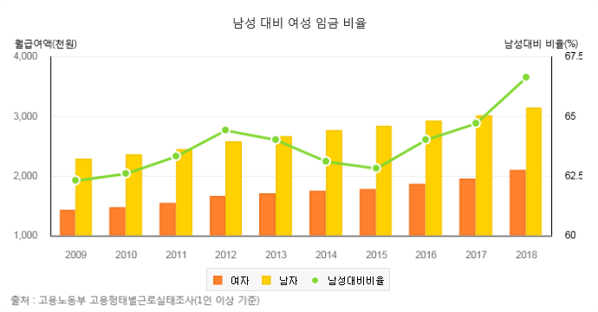
1. 프로젝트 배경
남성 근로자의 임금 대비 여성근로자의 임금 수준은 '16년 64.0%에서 '17년 64.7%로 0.7%p 증가하였지만, OECD 주요회원국 중 남녀임금격차가 가장 크며, 우리나라 여성은 남성보다 37% 정도 임금을 덜 받음.
연도 | OECD 평균 | 호주 | 캐나다 | 덴마크 | 핀란드 | 프랑스 | 독일 | 일본 | 한국 | 영국 | 미국
‘15 | 14.5 | 13.0 | 18.6 | 5.8 | 18.1 | 9.9 | 17.1 | 25.7 | 37.2 | 17.1 | 18.9
출처 : 고용노동부 고용형태별근로실태조사(1인 이상 기준)

Slide 5




2. 프로젝트 목적 및 개요
연령, 학력, 결혼여부, 고등학교 종류, 대학 전공, 대학 소재지 등 다양한 feature로 여성인력의 임금을 예측해보고자 함
조사된 데이터를 활용하여
여성인력의 임금 예측해보기
데이터 구하기
데이터 구성
여성가족 패널조사
2006년부터 여성 패널에 대한 종단자료 구축을 위해 2년에 한 번 주기적으로 진행되는 조사
조사 대상
전국 일반 가구 중 만19세 이상 만 64세 이하의 여성가구원이 있는 가구를 대상으로 추출된 9,068가구

Slide 6

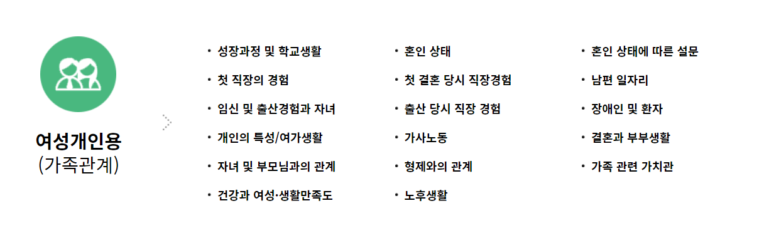
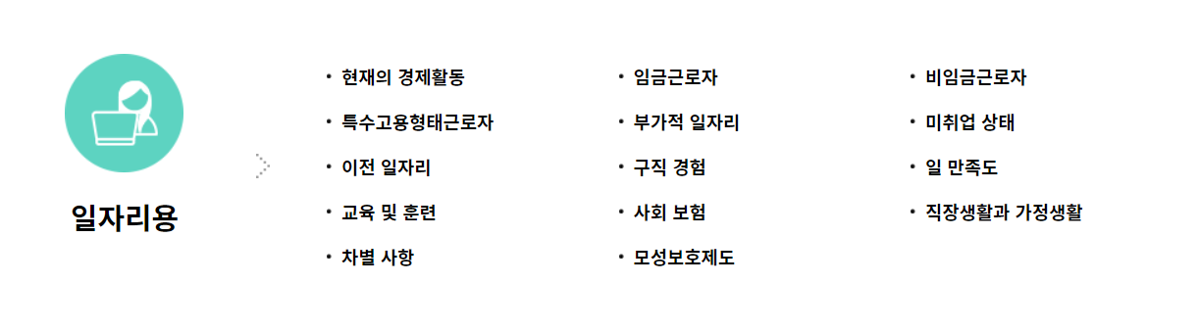
참고) 활용 데이터 구성 상세

Slide 7
Ⅰ. 프로젝트 세부내용
분석 프로세스
분석 내용 1) 데이터 전처리 2) 모델 fit 및 성능확인 3) 예측모델 성능 향상

Slide 8
1. 분석 프로세스
다음 프로세스에 따라 분석을 진행함.
1) 데이터 전처리
2) 데이터 탐색
3) 모델 Fit & 성능확인
4) 예측모델 성능 향상
결측치 확인 및 제거 & 대체
응답자 주요 특성 분석
인구통계학적 특성 및 응답의 분포 확인
사용 모델
OLS (Ordinary Least Squares)
LinearRegression
DecisionTreeRegressor
RandomForest Regressor
GradientBoosting Regressor
XGBRegressor
변수 변경 및 조정
모델 성능 향상을 위해 독립변수 조합 변경
노후 데이터 제거
경력 데이터 삽입 (컬럼생성)
변수간 관계 확인
임금과 관련된 다양한 변수와의 관계 확인
최적 모델 도출
GridsearchCV를 통한 최적모델 도출
범주형 데이터 변환

Slide 9
1. 데이터 전처리
결측치 확인 및 제거 & 대체
노후데이터 제거
경력데이터 삽입
범주형 변수 변환

Slide 10
2. 분석 내용 _ 1) 데이터 전처리
원본 데이터에서 전처리를 위해 크게 결측치 확인 후 제거 및 대체, 노후 데이터 제거, 경력 데이터 생성 및 삽입, 범주형 데이터 변환의 네 가지 활동을 진행함.
1) 데이터 전처리
2) 데이터 탐색
3) 모델 Fit & 성능확인
4) 예측모델 성능 향상
1
결측치 확인 및 제거 & 대체
종속변수인 급여에서의 결측치는 행데이터 삭제
독립변수에서의 무응답 항목은 0으로 대체
노후 데이터 제거
5차 이전의 조사는 분석 대상에서 제외 (2012년 이전)
첫 직장 입직 기준 1990년 이전 패널 데이터는 분석 대상에서 제외
응답자 연령 60세 초과 응답데이터 삭제
2
경력 데이터 삽입
3
임금예측에 가장 핵심적인 특징을 경력으로 설정하여, 경력 변수 생성
첫 직장 입직, 퇴직, 유지 및 다음 직장, 이전 직장 입퇴직 시기를 기준으로 경력 산출
범주형 변수 변환
4
One-hot 인코딩 활용

Slide 11
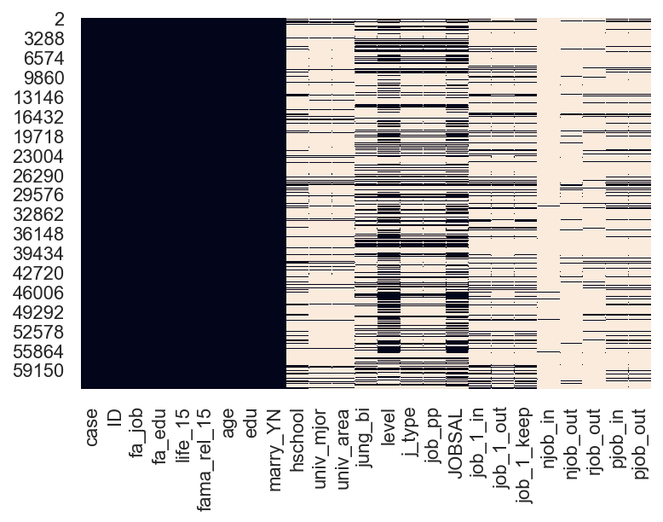
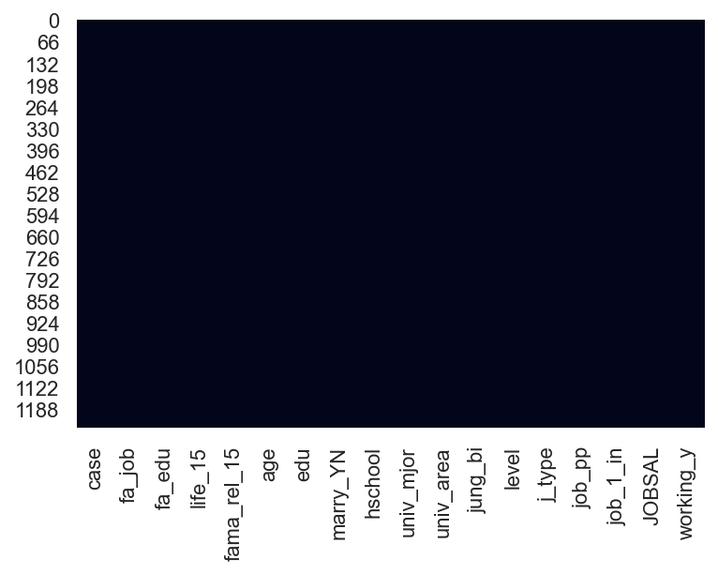
2. 분석 내용 _ 1) 데이터 전처리
전체 dataset에서 노후데이터를 제외하고 결측치를 처리하여 1245개의 최종 dataset을 도출함.
1) 데이터 전처리
2) 데이터 탐색
3) 모델 Fit & 성능확인
4) 예측모델 성능 향상
결측치 확인 및 제거 & 대체
노후 데이터 제거
결측치 처리 전
결측치 처리 후

Slide 12
2. 분석 내용 _ 1) 데이터 전처리
경력컬럼 추가를 위해 기존 보유정보를 최대한 활용하여 경력을 산출함.
1) 데이터 전처리
2) 데이터 탐색
3) 모델 Fit & 성능확인
4) 예측모델 성능 향상
경력데이터 삽입
보유 정보
경력 산출 방법
첫 직장 입직 시기
첫 직장 퇴직 시기
1. 각 입직 시점이 없는 경우 → drop : 계산 불가능
2. 첫직장 퇴직시점이 없는경우 case1) 첫직장 유지 O -> 첫 직장 입직 ~ 마지막 조사 차수 시점으로 경력 계산 case2) 첫직장 유지 X -> 첫 직장 입직 ~ 이전직장 퇴직 시점으로 계산
3. 이전직장 퇴직시점이 없는 경우 → 첫 직장 입직에서 마지막 조사 차수 까지의 기간을 경력으로 계산
새로운 직장 입직 시기
새로운 직장 퇴직 시기
이전 직장 입직 시기
이전 직장 퇴직 시기
첫 직장 유지 여부

Slide 13
2. 분석 내용 _ 1) 데이터 전처리
무응답의 경우는 0으로 변경하고, 범주형 변수는 pandas의 pd.get_dummies를 이용하여 one-hot 인코딩 진행
1) 데이터 전처리
2) 데이터 탐색
3) 모델 Fit & 성능확인
4) 예측모델 성능 향상
범주형 변수 변환
범주형 변수
처리 방법
가정환경
아버지 직업
아버지 교육정도
가정 환경
어머니, 아버지 관계
개인 정보
교육 수준
결혼여부
고등학교 종류
대학전공
대학 지역
무응답 -9, -8번 → 0으로 대체
범주형 변수는 one-hot 인코딩 진행 → 109개 컬럼으로 분리
일자리
고용형태
직장내 지위
회사형태
회사인원

Slide 14
2) 데이터 탐색
응답자 주요 특성 분석
변수간 관계 분석

Slide 15
2. 분석 내용 _ 2) 데이터 탐색
초기 62,426건의 데이터 중 전처리를 마친 1,877건의 데이터로 분석을 진행함.
연령에서 20-30대 쏠림 현상이 있으며, 혼인여부는 비교적 고르게 분포됨.
1) 데이터 전처리
2) 데이터 탐색
3) 모델 Fit & 성능확인
4) 예측모델 성능 향상
응답자 주요 특성 분석
분석데이터 요약
초기데이터: 62,426건
전처리 완료 후 데이터: 1,877건
구분 | 분류 | 빈도 | 비율(%)
연령 | 10대 | 13 | 0.7
 | 20대 | 694 | 37.0
 | 30대 | 795 | 42.4
 | 40대 | 247 | 13.2
 | 50대 | 119 | 6.3
 | 60대 이상 | 9 | 0.4
 | 전체 | 1877 | 100
혼인여부 | 기혼 | 1076 | 57.3
 | 미혼 | 801 | 42.7
 | 전체 | 1877 | 100.0

Slide 16
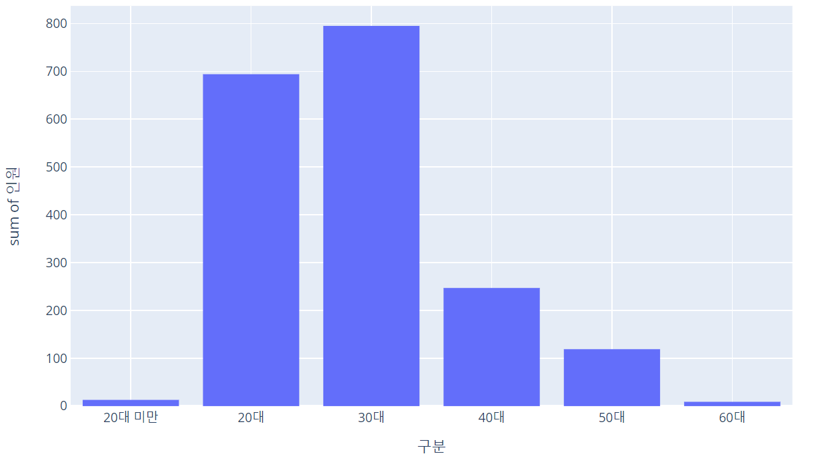
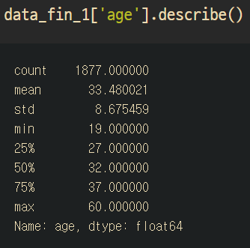
2. 분석 내용 _ 2) 데이터 탐색
응답자 연령을 살펴보면, 19세부터 60세까지 포함하고 있으며, 평균은 33세임.
1) 데이터 전처리
2) 데이터 탐색
3) 모델 Fit & 성능확인
4) 예측모델 성능 향상
응답자 주요 특성 분석
응답자 연령 분포

Slide 17
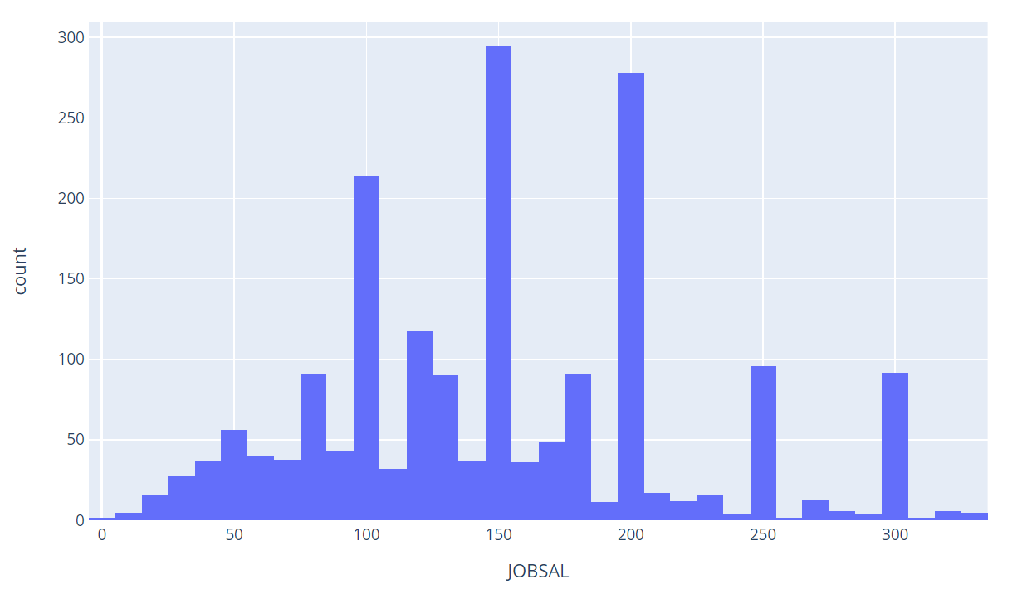
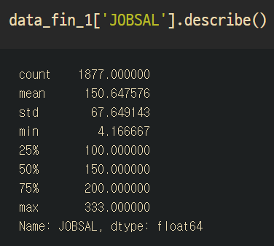
2. 분석 내용 _ 2) 데이터 탐색
응답자의 월급은 최저4만원부터 333만원 사이에 분포하였으며, 설문조사 특성상 50, 100, 150, 200 처럼 50단위 구간으로 응답이 집중되어 있음을 확인할 수 있음. 우러급의 평균값은 150만원이며, 중앙값과 같음.
1) 데이터 전처리
2) 데이터 탐색
3) 모델 Fit & 성능확인
4) 예측모델 성능 향상
응답자 주요 특성 분석
응답자 월급 분포

Slide 18
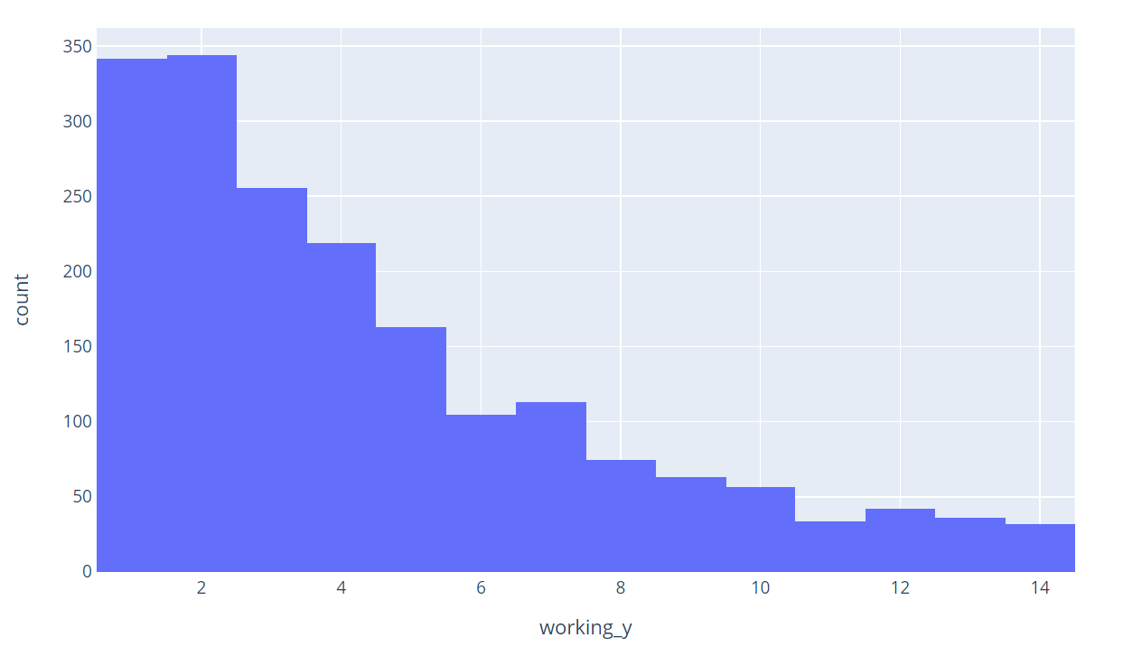
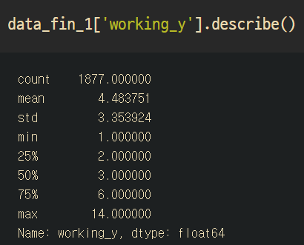
2. 분석 내용 _ 2) 데이터 탐색
응답자의 경력분포를 보면 최저 1년에서 최고 14년까지의 데이터로 분석을 진행하였고, 평균은 4년, 중앙값은 3년으로 분석됨.
1) 데이터 전처리
2) 데이터 탐색
3) 모델 Fit & 성능확인
4) 예측모델 성능 향상
응답자 주요 특성 분석
응답자 경력 분포

Slide 19
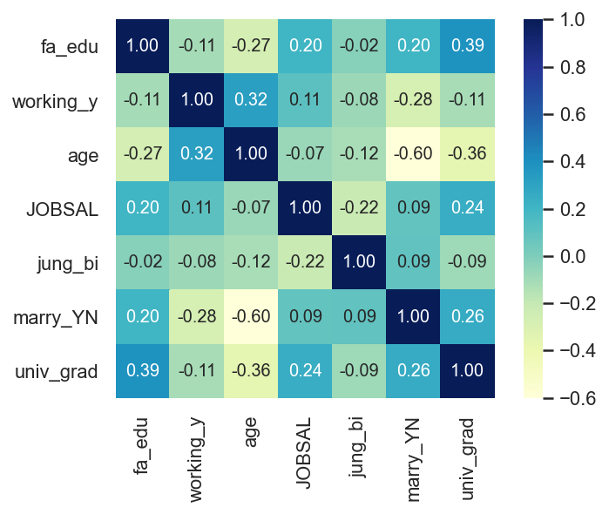
2. 분석 내용 _ 2) 데이터 탐색
변수간 관계분석을 위해 급여와 개인적 특징의 상관을 살펴봄.
1) 데이터 전처리
2) 데이터 탐색
3) 모델 Fit & 성능확인
4) 예측모델 성능 향상
변수간 관계 분석
급여와 상관관계
급여와 가장 상관이 높은 변수는 대학 졸업 여부(univ_grad, 0.24)
두 번째 상관이 높은 변수는 아버지의 교육 수준(fa_edu, 0.2)
변수간 상관관계
나이와 결혼여부가 가장 높음 (-0.6)
딸의 대졸여부는 아버지의 학력과 양의 상관을 보임 (0.39)
나이와 대졸여부는 음의 상관을 보임 (-0.36)

Slide 20
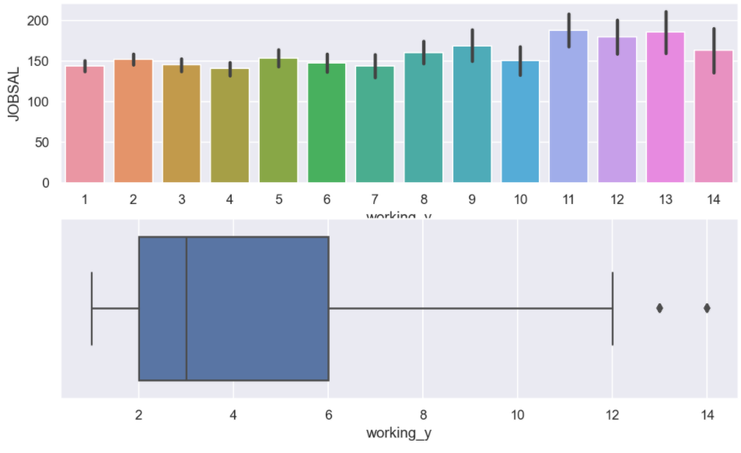
2. 분석 내용 _ 2) 데이터 탐색
경력에 따른 급여의 변화를 보기 위해 두 변수의 상관 관계를 살펴봄
1) 데이터 전처리
2) 데이터 탐색
3) 모델 Fit & 성능확인
4) 예측모델 성능 향상
변수간 관계 분석
급여와 경력의 관계
여성의 임금은 경력이 증가할수록 증가하는 경향을 보이지 않음
급여와 가장 강력한 선형 관계를 예측하였으나 그렇지 못함
경력변수 생성 과정에서 경력 단절이 반영되지 못한 것으로 추정
경력 단절 기간을 산입한다면 경력이 증가하더라도 급여가 증가하지 않을 수 있음

Slide 21
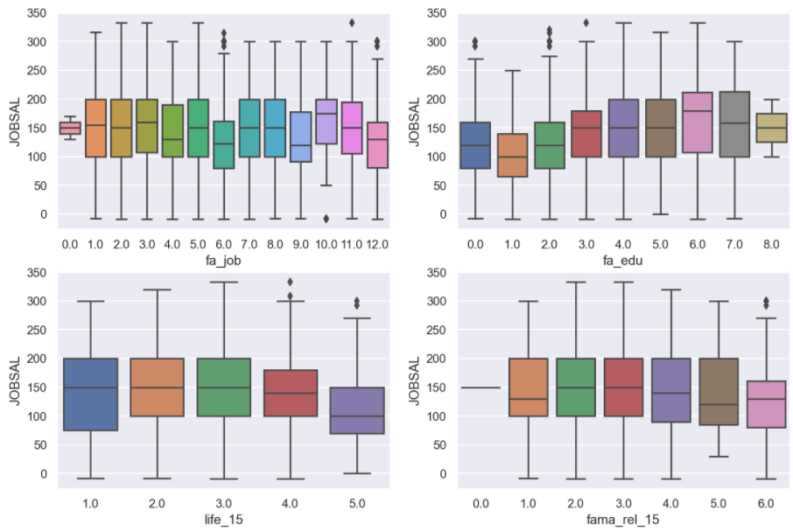
2. 분석 내용 _ 2) 데이터 탐색
급여에 영향을 미치는 요인들을 확인하기 위해 각 변수와 급여를 비교함
1) 데이터 전처리
2) 데이터 탐색
3) 모델 Fit & 성능확인
4) 예측모델 성능 향상
변수간 관계 분석
급여와 다른 변수와의 관계
변수 간 가장 뚜렷한 차이를 보이는 것은 아버지의 교육 수준과 딸의 급여와의 관계
15세 무렵의 가정 형편, 부모님의 관계는 긍정적 응답에서는 급여와 관계가 적었지만 부정적 응답 시 급여에 부정적 영향을 주는 것을 확인
아버지의 직업에 따른 급여의 중앙값은 아버지가 군인일 때 (10번)가 가장 높았음

Slide 22
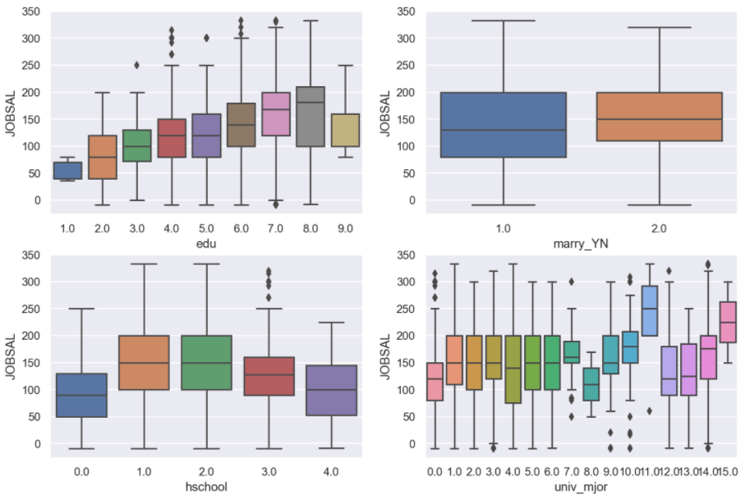
2. 분석 내용 _ 2) 데이터 탐색
급여에 영향을 미치는 요인들을 확인하기 위해 각 변수와 급여를 비교함
1) 데이터 전처리
2) 데이터 탐색
3) 모델 Fit & 성능확인
4) 예측모델 성능 향상
변수간 관계 분석
급여와 다른 변수와의 관계
급여와 가장 큰 상관을 보인 것은 본인의 교육 수준 (6번 전문대, 7번 4년제(5-6년제 포함), 8번 대학원 석사, 9번 대학원 박사)
본 분석에서는 대학졸업 여부로 구분하여 진행 (초대졸 포함)
결혼여부는 1번이 유경험, 2번이 무경험. 중앙값은 미혼자가 조금 더 높음을 확인
대학전공과 급여에서 급격히 높아지는 전공은 (간호, 약학, 의학계열)

Slide 23
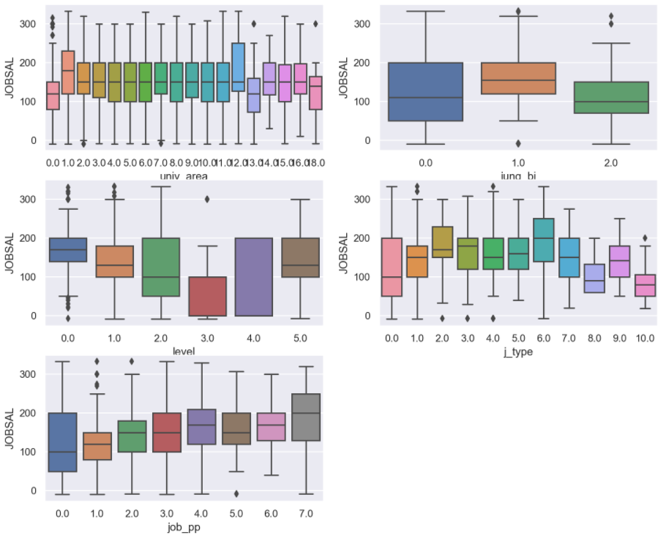
2. 분석 내용 _ 2) 데이터 탐색
급여에 영향을 미치는 요인들을 확인하기 위해 각 변수와 급여를 비교함
1) 데이터 전처리
2) 데이터 탐색
3) 모델 Fit & 성능확인
4) 예측모델 성능 향상
변수간 관계 분석
급여와 다른 변수와의 관계
대학교 소재지는 서울지역에서만 다소 높은 중간 값을 보임
고용형태가 정규직일 경우 비정규직보다 급여의 중간 값이 50만원정도 높음
회사의 규모(인원수)와 급여는 높은 상관을 보였지만, 예측하려는 변수로는 적합하지 않아 사용하지 않음

Slide 24
3) 모델 Fit & 성능확인

Slide 25
2. 분석 내용 _ 3) 모델 Fit & 성능확인
전처리 완료 후, 변수와 모델을 선정하고 fitting을 진행함.
1) 데이터 전처리
2) 데이터 탐색
3) 모델 Fit & 성능확인
4) 예측모델 성능 향상
최종 선정 변수
연령
경력
대학 소재지:서울
결혼여부: 미혼
교육수준: 4년제 대학졸업, 석/박사졸업
정규직 여부: 정규직
활용모델
OLS
LinearRegression()
DecisionTreeRegressor(max_depth=3, random_state=13)))
RandomForestRegressor(n_jobs=-1, n_estimators=100, max_depth=3)
GradientBoostingRegressor()
XGBRegressor(max_depth=3)

Slide 26
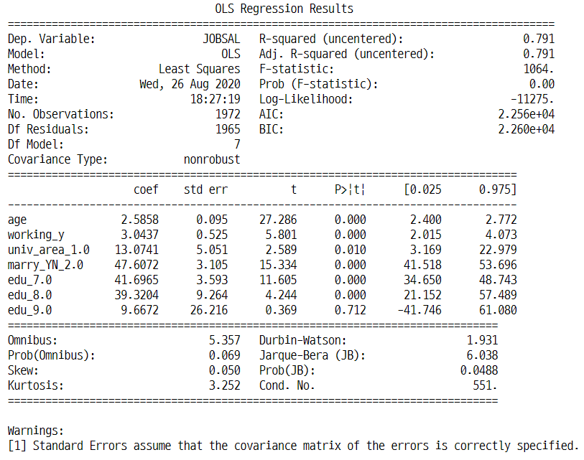
2. 분석 내용 _ 3) 모델 Fit & 성능확인
OLS분석결과 R²값은 0.791로 모델의 설명력이 79%정도임을 확인할 수 있었음.
1) 데이터 전처리
2) 데이터 탐색
3) 모델 Fit & 성능확인
4) 예측모델 성능 향상
OLS분석 결과
분석 변수 - 나이, 경력, 인서울 대학 여부, 미혼여부, 4년제 대학졸업, 석사, 박사 여부
모델의 R²값: 0.791
변수별 유의수준을 보면 박사 졸업(edu_9.0)은 급여에 영향을 주지 못함

Slide 27
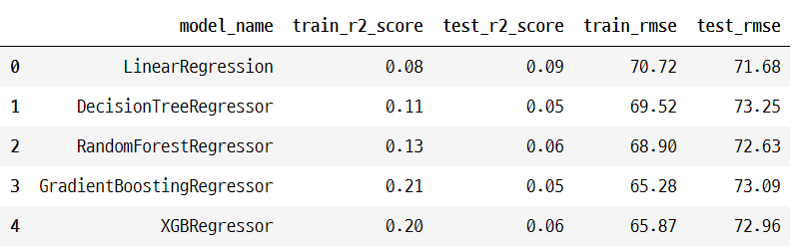
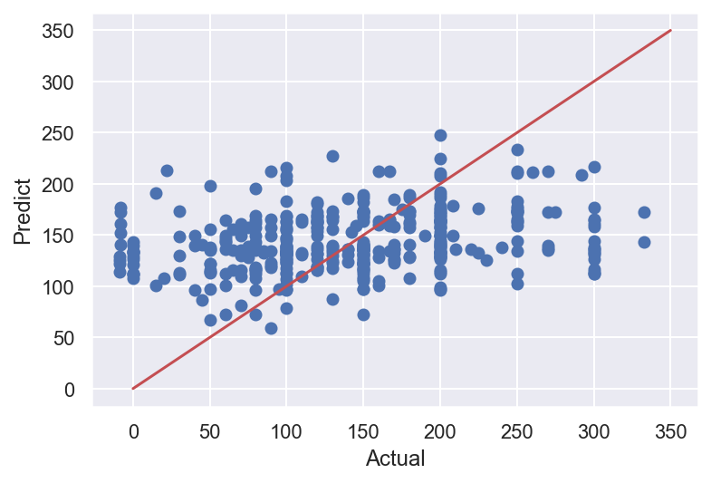
2. 분석 내용 _ 3) 모델 Fit & 성능확인
머신러닝 모델을 이용하여 동일 데이터를 분석하였을 때, R²값은 0.09, rmse는 71만원 정도로 분석됨.
실제 값과 예측값의 차이를 확인하기 위해 그래프로 나타냄
1) 데이터 전처리
2) 데이터 탐색
3) 모델 Fit & 성능확인
4) 예측모델 성능 향상
Model Fit 결과
모델 분석 결과 - Linear Regressor가 가장 높은 R²값과 가장 낮은 rmse를 보임
예측값과 실제값 비교 그래프 - 기울기 1인 직선상에 있는 데이터가 별로 없음 - 데이터의 퍼짐이 심함

Slide 28
4) 예측모델 성능 향상

Slide 29
2. 분석 내용 _ 4) 예측모델 성능 향상
모델의 개선을 위해 기존 최종학력 컬럼을 대학졸업 여부로만 두고, 변수를 조정하며 최적 모델을 도출함.
최종으로 선정된 변수는 연령, 경력, 미혼여부, 대졸여부, 정규직 여부임.
1) 데이터 전처리
2) 데이터 탐색
3) 모델 Fit & 성능확인
4) 예측모델 성능 향상
변수 변경 (최종학력 컬럼을 대학졸업 컬럼으로 변경)
학력 변수 대학졸업 여부로만 구분
변수 조정
모델 성능 향상을 위해 독립변수 조합 변경
최적 모델 도출
GridsearchCV를 통한 최적모델 도출
최종 선정 변수
연령
경력
미혼여부
대졸 여부
정규직 여부

Slide 30
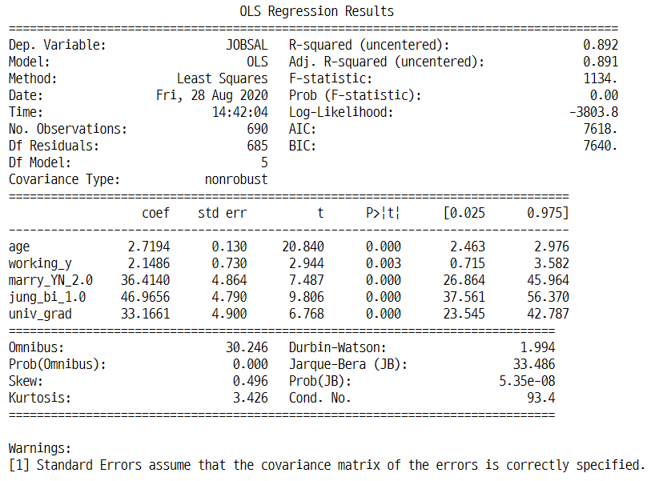
2. 분석 내용 _ 4) 예측모델 성능 향상
OLS분석 결과 R²값은 이전보다 개선된 0.892로 나타났고, 모든 변수는 본 모델에서 유의한 것으로 확인됨.
1) 데이터 전처리
2) 데이터 탐색
3) 모델 Fit & 성능확인
4) 예측모델 성능 향상
OLS분석 결과
분석 변수 - 나이, 경력, 미혼여부, 정규직 여부, 대학졸업여부(전문대 포함)
모델의 R²값: 0.892
모든 변수는 p값이 0.01 이하로 99% 수준에서 유의한 것으로 확인

Slide 31
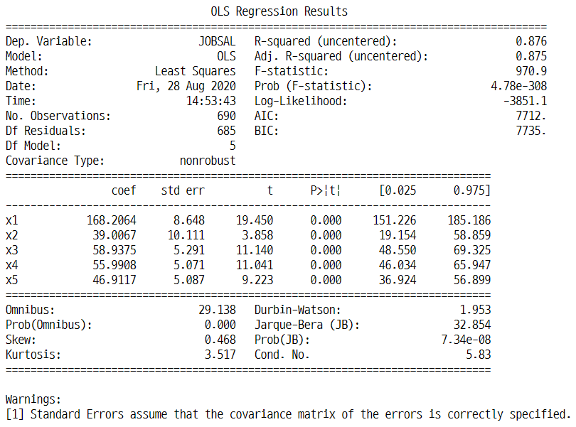
2. 분석 내용 _ 4) 예측모델 성능 향상
MinMaxScaler를 적용하여 다시 분석한 결과 R2값이 다소 떨어졌지만 개별 변수의 유의확률은 높아짐.
1) 데이터 전처리
2) 데이터 탐색
3) 모델 Fit & 성능확인
4) 예측모델 성능 향상
OLS분석 결과 _ MinMaxScaler적용
더미변수는 별도의 스케일링 없이 사용
R2값은 0.876으로 scaler 적용 전보다 떨어짐
각 변수의 유의확률은 모두 0.01 이하로 99% 수준에서 유의한 것으로 확인

Slide 32
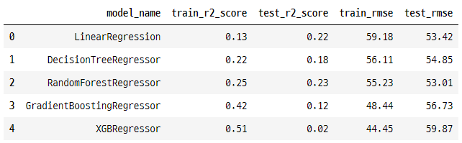

2. 분석 내용 _ 4) 예측모델 성능 향상
머신러닝 모델 분석 결과 RandomForest Regressor가 가장 좋은 성능을 나타냄. 실제값과 예측값 사이 53만원 정도의 오차가 예상됨.
1) 데이터 전처리
2) 데이터 탐색
3) 모델 Fit & 성능확인
4) 예측모델 성능 향상
Model Fit 결과
가장 성능이 좋은 모델은 RandomForest Regressor였으며, test의 R2값이 0.23, rmse가 53.01로 분석됨
월급의 단위가 만원인 것을 고려할 때 예측값과 실제값 사이에 53만원 정도의 오차가 있을 수 있음을 의미함

Slide 33
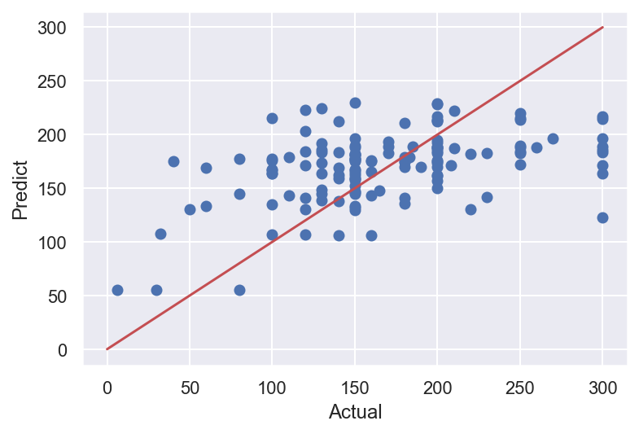
2. 분석 내용 _ 4) 예측모델 성능 향상
성능 향상 전, 후 예측값과 실제값의 비교 그래프 확인
1) 데이터 전처리
2) 데이터 탐색
3) 모델 Fit & 성능확인
4) 예측모델 성능 향상
성능 향상 전후 비교
성능향상 전
성능향상 후

Slide 34

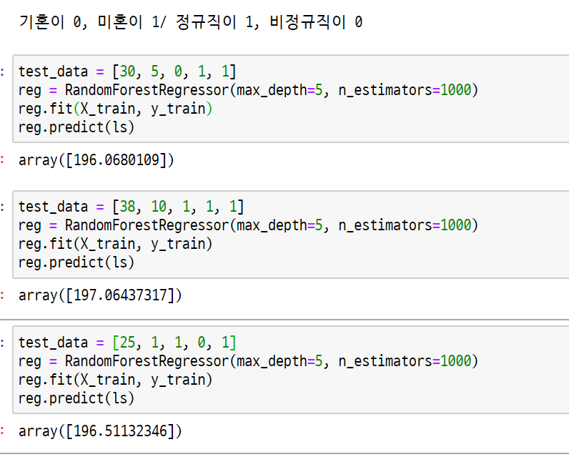
2. 분석 내용 _ 4) 예측모델 성능 향상
실제 월급 예측을 위해 가상의 인물을 선정하여 예측함.
1) 데이터 전처리
2) 데이터 탐색
3) 모델 Fit & 성능확인
4) 예측모델 성능 향상
실제 값 예측하기
나이 : 30세
경력 : 4년
결혼여부 : 기혼
정규직여부 : 정규직
대졸여부 : 대졸
나이 : 25세
경력 : 1년
결혼여부 : 미혼
정규직여부 : 비정규직
대졸여부 : 대졸
예측이 이따위로 나옴..
그래서 예측만 넣고 우리는 outlier라 우리한테 맞는 모델은 아니다 이러고 마쳐야 할까 고민중
뒤에 개선 필요사항을 적을거라면 나는 경력산출할 때 육아휴직이나 중간에 쉬는게 고려되지 않았을 수 있다는점 쓰려고 했거든
그게 필요없을것같으면 여기서 발표 마쳐도 될거같아!
이거는 의견 주면 앞에까지 반영할게!
뒤에 버리는 구역은 신경쓰지마

Slide 37
Ⅲ. 개선 필요 사항

Slide 38
1. 경력 재산출 필요 (육아 등의 공백을 온전히 반영하지 못함)

Slide 39
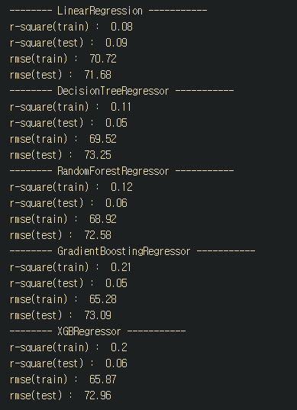
2. 분석 내용 _ 3) 모델 Fit & 성능확인
1) 데이터 전처리
2) 데이터 탐색
3) 모델 Fit & 성능확인
4) 예측모델 성능 향상
머신러닝 모델 분석 결과
Linear Regression이 test데이터에서 가장 낮은 rmse를 나타냄
R2 값은 대체로 0.1 미만으로 나타남

Slide 40
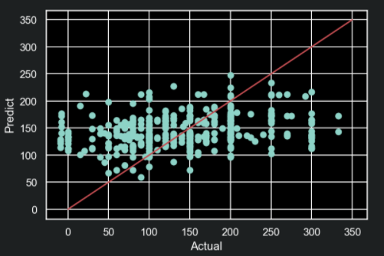
2. 분석 내용 _ 3) 모델 Fit & 성능확인
1) 데이터 전처리
2) 데이터 탐색
3) 모델 Fit & 성능확인
4) 예측모델 성능 향상
실제 값과 예측 값 비교 그래프
기울기 1인 직선에서 벗어난 값이 많음을 확인할 수 있음

Slide 41
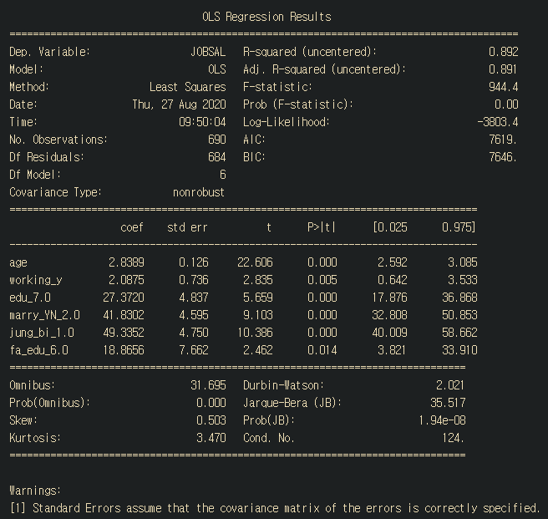
2. 분석 내용 _ 4) 예측모델 성능 향상
1) 데이터 전처리
2) 데이터 탐색
3) 모델 Fit & 성능확인
4) 예측모델 성능 향상

Slide 42

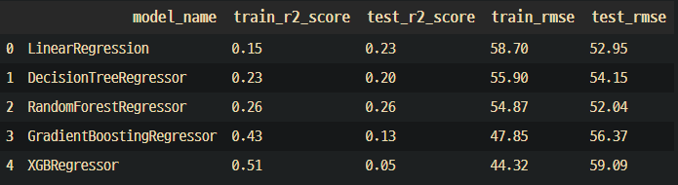
2. 분석 내용 _ 4) 예측모델 성능 향상
1) 데이터 전처리
2) 데이터 탐색
3) 모델 Fit & 성능확인
4) 예측모델 성능 향상

Slide 43
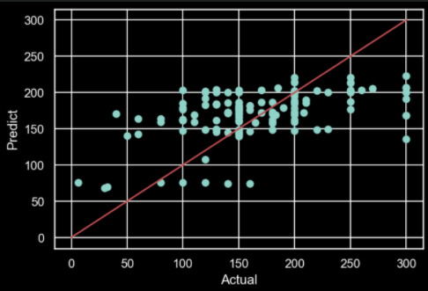
2. 분석 내용 _ 4) 예측모델 성능 향상
1) 데이터 전처리
2) 데이터 탐색
3) 모델 Fit & 성능확인
4) 예측모델 성능 향상

Slide 44
2. 분석 내용 _ 4) 예측모델 성능 향상
1) 데이터 전처리
2) 데이터 탐색
3) 모델 Fit & 성능확인
4) 예측모델 성능 향상

Slide 45
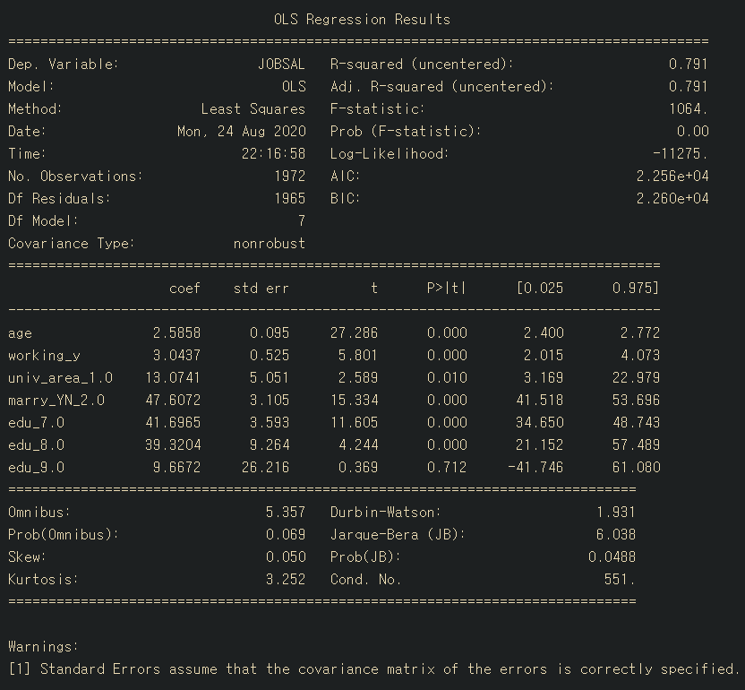
분석 내용 _ 2) 모델 fit 및 성능 확인
원본 데이터에서 전처리를 위해 크게 결측치 확인 후 제거 및 대체, 노후 데이터 제거, 경력 데이터 생성 및 삽입, 범주형 데이터 변환의 네 가지 활동을 진행함.
데이터 전처리
모델 fit 및 성능확인
예측모델 성능 향상
<OLS모델 분석결과>
R² : 0.791

Slide 46
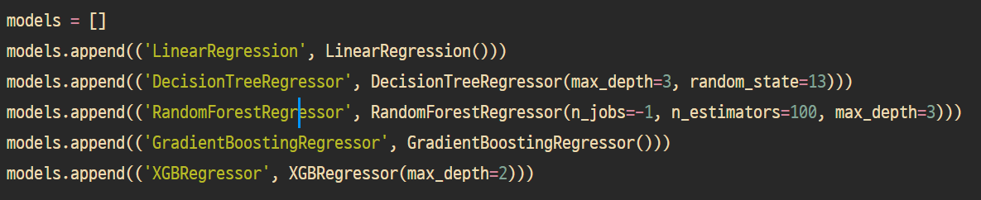
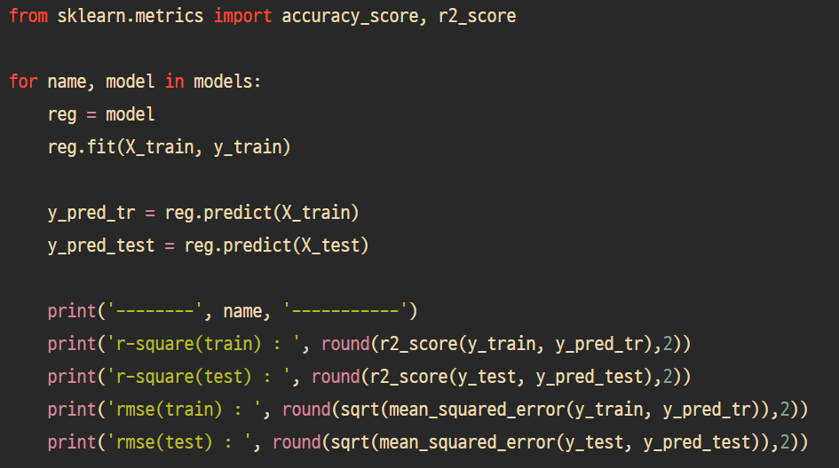
분석 내용 _ 2) 모델 fit 및 성능 확인
원본 데이터에서 전처리를 위해 크게 결측치 확인 후 제거 및 대체, 노후 데이터 제거, 경력 데이터 생성 및 삽입, 범주형 데이터 변환의 네 가지 활동을 진행함.
데이터 전처리
모델 fit 및 성능확인
예측모델 성능 향상
<다른 모델 적용>

Slide 47
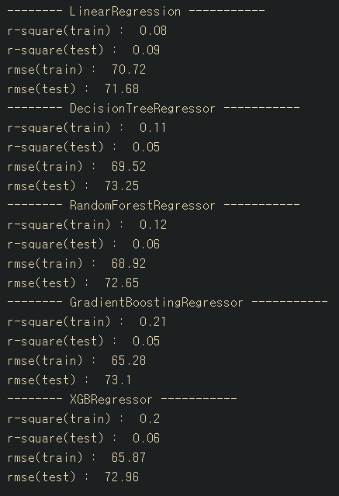
분석 내용 _ 2) 모델 fit 및 성능 확인
원본 데이터에서 전처리를 위해 크게 결측치 확인 후 제거 및 대체, 노후 데이터 제거, 경력 데이터 생성 및 삽입, 범주형 데이터 변환의 네 가지 활동을 진행함.
데이터 전처리
모델 fit 및 성능확인
예측모델 성능 향상
<다른 모델 적용>

Slide 48
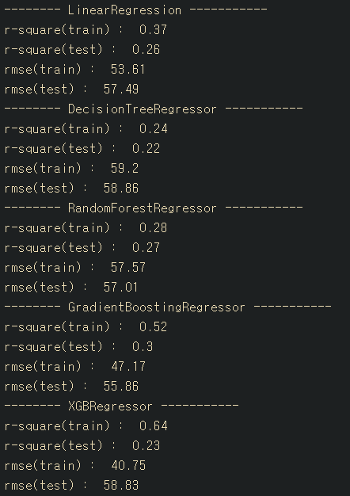
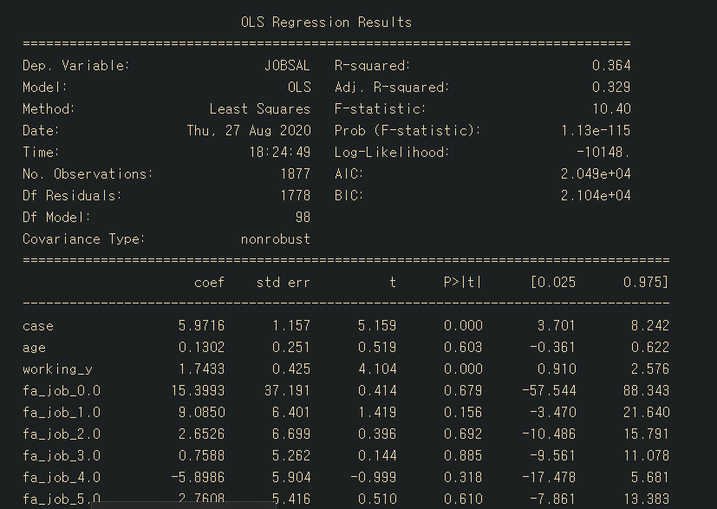
전처리 후 결과
One-hot 2
원핫 하고 손 하나도 안댐
Index(['case', 'age', 'JOBSAL', 'working_y', 'fa_job_0.0', 'fa_job_1.0', 'fa_job_2.0', 'fa_job_3.0', 'fa_job_4.0', 'fa_job_5.0', ... 'j_type_9.0', 'j_type_10.0', 'job_pp_0.0', 'job_pp_1.0', 'job_pp_2.0', 'job_pp_3.0', 'job_pp_4.0', 'job_pp_5.0', 'job_pp_6.0', 'job_pp_7.0'], dtype='object', length=116)

Slide 49
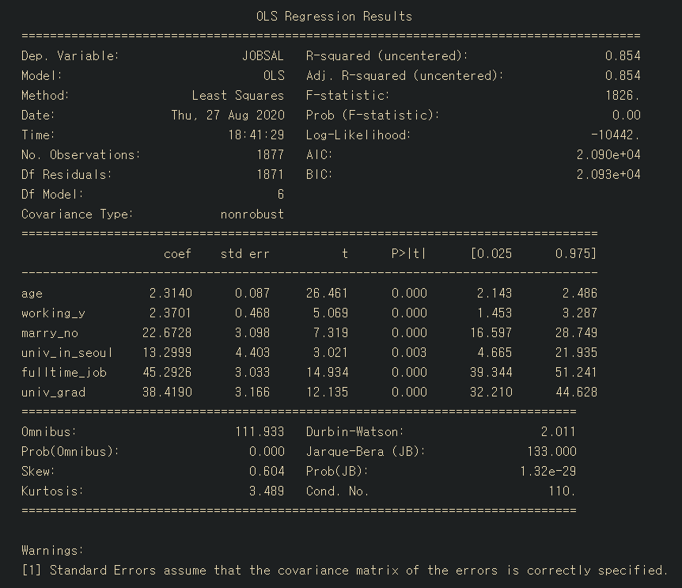
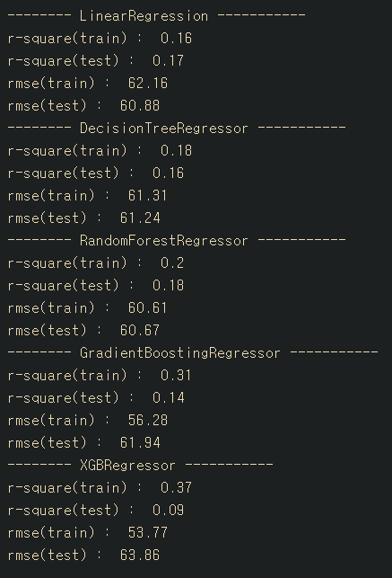
전처리 후 결과
One-hot 2
필요한 컬럼만 뽑음 ㅜ 더 낮아짐
Index(['age', 'JOBSAL', 'working_y', 'marry_no', 'univ_in_seoul', 'fulltime_job', 'univ_grad'], dtype='object＇)

Slide 50
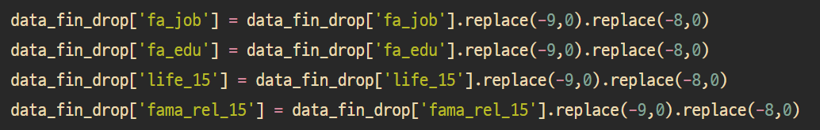
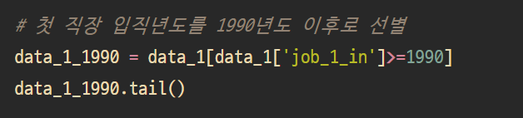
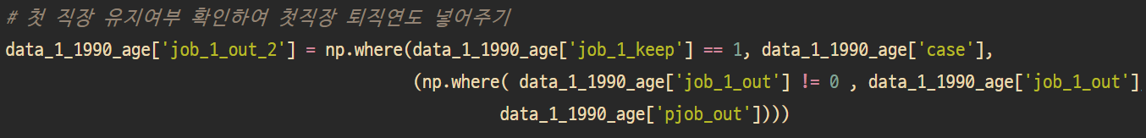
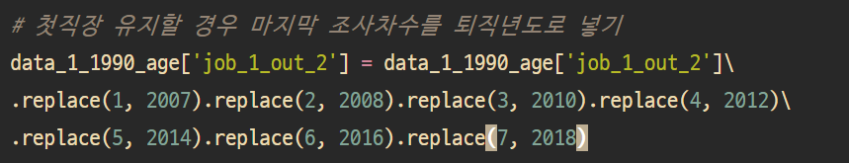
2. 분석 내용 _ 1) 데이터 전처리
원본 데이터에서 전처리를 위해 크게 결측치 확인 후 제거 및 대체, 노후 데이터 제거, 경력 데이터 생성 및 삽입, 범주형 데이터 변환의 네 가지 활동을 진행함.
1) 데이터 전처리
2) 데이터 탐색
3) 모델 Fit & 성능확인
4) 예측모델 성능 향상
결측치 확인 및 제거 & 대체
종속변수인 급여에서의 결측치는 행데이터 삭제
독립변수에서의 무응답 항목은 0으로 대체
노후 데이터 제거
5차 이전의 조사는 분석 대상에서 제외 (2012년 이전)
첫 직장 입직 기준 1990년 이전 패널 데이터는 분석 대상에서 제외
경력 데이터 삽입
임금예측에 가장 핵심적인 특징을 경력으로 설정하여, 경력 변수 생성
첫 직장 입직, 퇴직, 유지 및 다음 직장, 이전 직장 입퇴직 시기를 기준으로 경력 산출
범주형 변수 데이터 변환
One-hot 인코딩 활용

Slide 51
2. 분석 내용 _ 1) 데이터 전처리
원본 데이터에서 전처리를 위해 크게 결측치 확인 후 제거 및 대체, 노후 데이터 제거, 경력 데이터 생성 및 삽입, 범주형 데이터 변환의 네 가지 활동을 진행함.
1) 데이터 전처리
2) 데이터 탐색
3) 모델 Fit & 성능확인
4) 예측모델 성능 향상
1
결측치 확인 및 제거 & 대체
종속변수인 급여에서의 결측치는 행데이터 삭제
독립변수에서의 무응답 항목은 0으로 대체
2
노후 데이터 제거
5차 이전의 조사는 분석 대상에서 제외 (2012년 이전)
첫 직장 입직 기준 1990년 이전 패널 데이터는 분석 대상에서 제외
3
경력 데이터 삽입
임금예측에 가장 핵심적인 특징을 경력으로 설정하여, 경력 변수 생성
첫 직장 입직, 퇴직, 유지 및 다음 직장, 이전 직장 입퇴직 시기를 기준으로 경력 산출
4
범주형 변수 데이터 변환
One-hot 인코딩 활용

